Slide 1
概率统计习题课（二）
2020.6考试题
2021.12

Slide 2


Slide 3


Slide 4


Slide 5


Slide 6
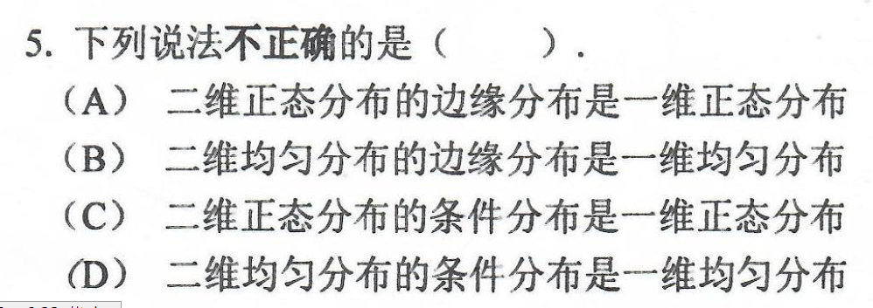

Slide 8


Slide 9


Slide 10


Slide 11
二答案
20/37；
2. 正态分布，泊松分布、卡方分布；
3. 相互独立推出两两独立推出两两不相关
4. 1/4;
5. 4.

Slide 12


Slide 13
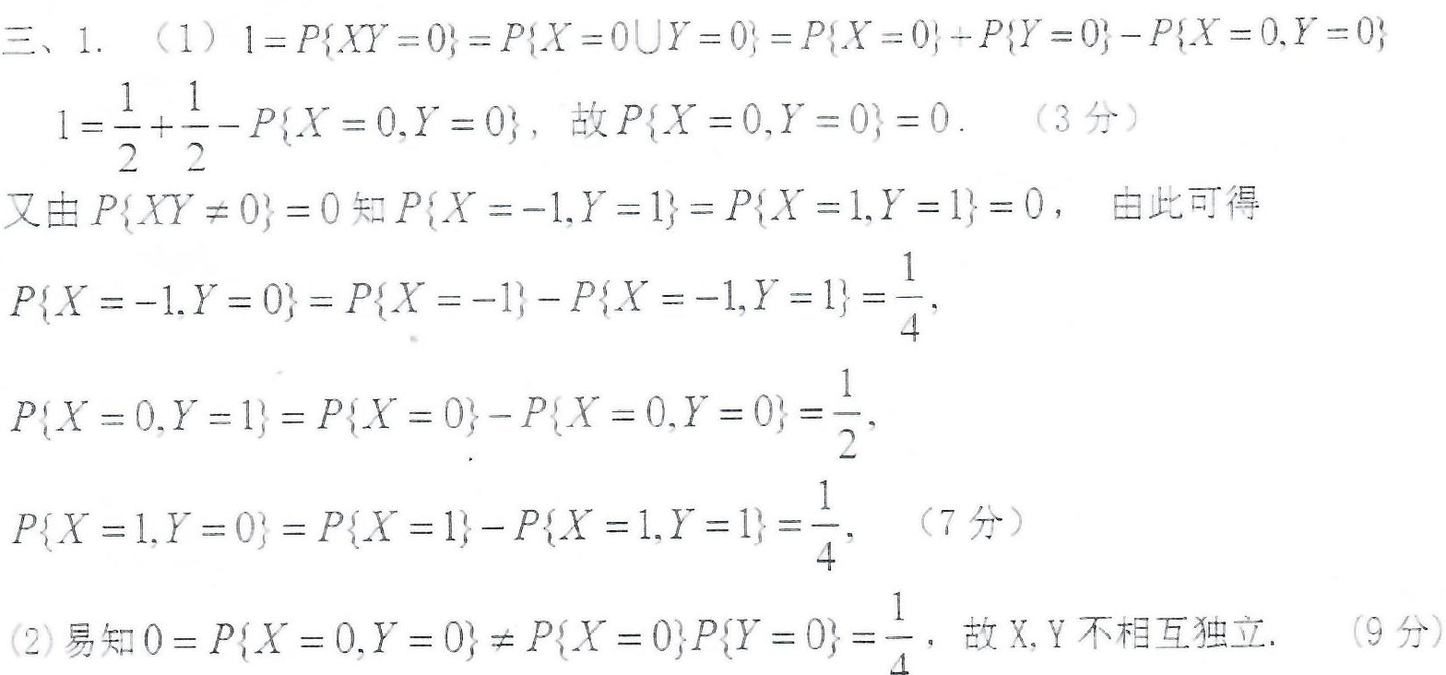

Slide 14


Slide 16
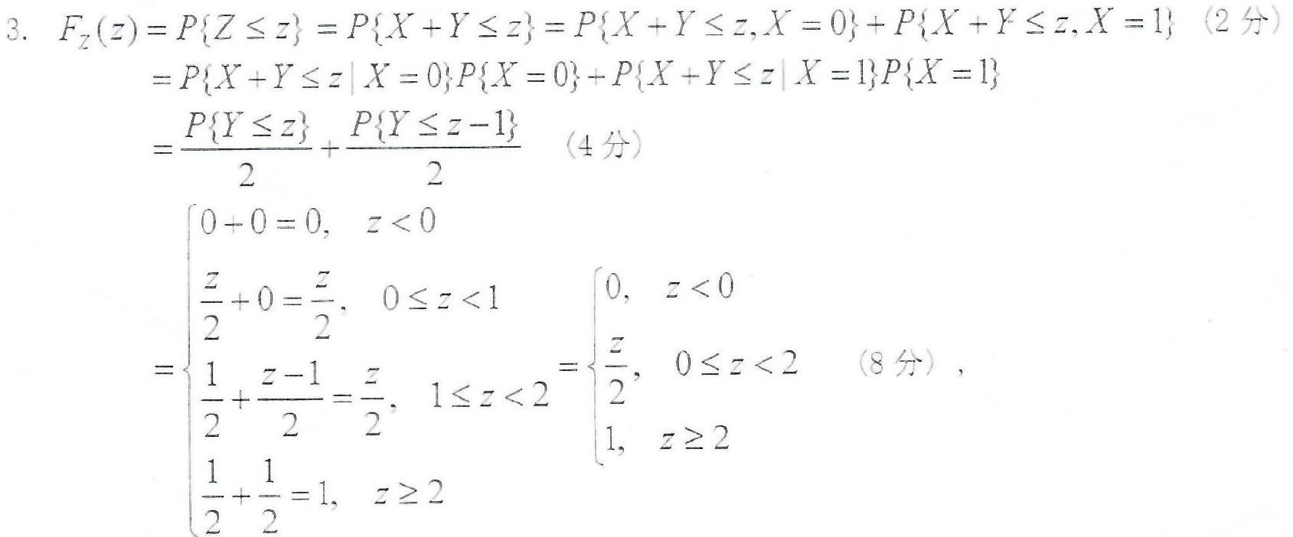


Slide 17


Slide 18


Slide 19


Slide 20


Slide 21


Slide 22
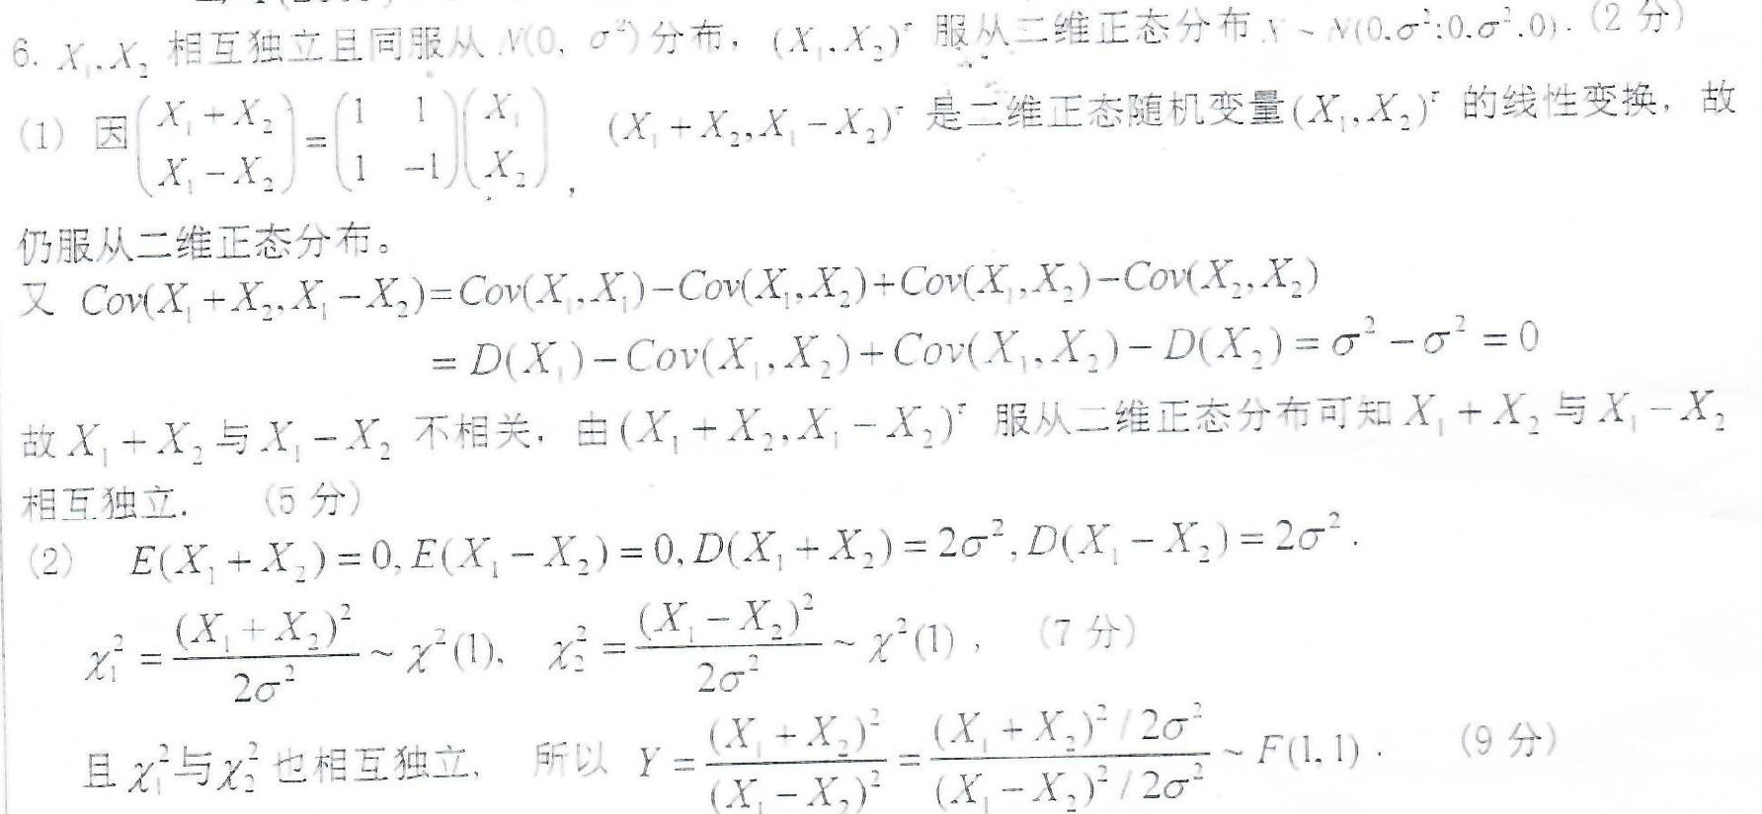

Slide 24
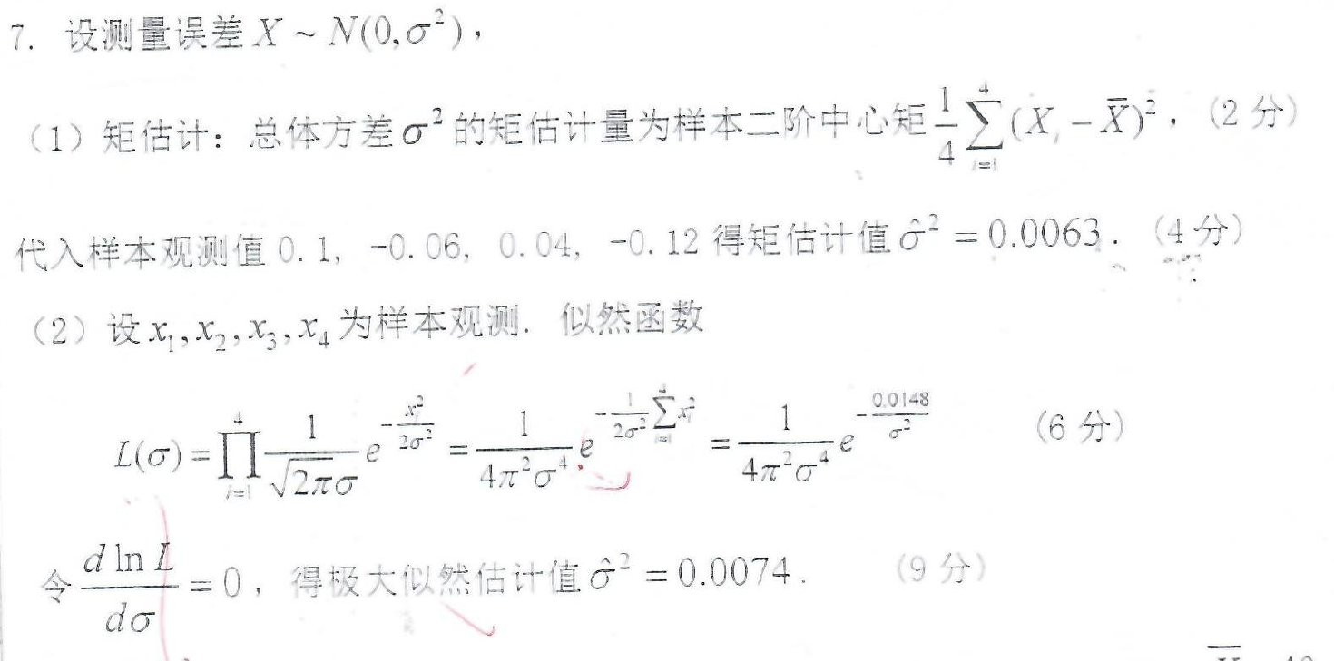

Slide 25


Slide 26


